Slide 1
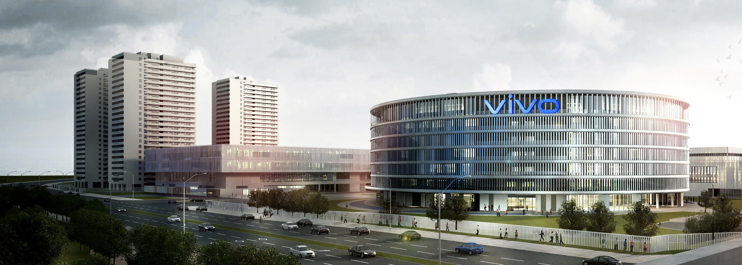


ddd
吕利利

Slide 2
四、原有优秀工作经验介绍

Slide 3
五、CSS: transforms
探索如何创建并配合CSS3变换和matrix3d变换类型使用矩阵
MDN: By modifying the coordinate space, CSS transforms change the shape and position of the affected content without disrupting the normal document flow. CSS transforms are implemented using a set of CSS properties that let you apply affine linear transformations(仿射线性变换) to HTML elements. These transforms include rotation, skewing, scaling and translation both in the plane and in the 3D space.
链接：https://developer.mozilla.org/en-US/docs/Web/CSS/CSS_Transforms/Using_CSS_transforms#changing_the_perspective_origin
CSS transform
属性
transform
Transform-origin
维度
二维
三维
定义变换的方式
变换中心点(一般默认为元素的中心点，但是也可以做改变，如旋转等)
perspective：
三维矩阵

Slide 4
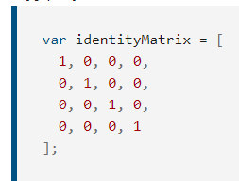
五、三维矩阵变换
探索如何创建并配合CSS3变换和matrix3d变换类型使用矩阵
三维矩阵：
4 x 4方针
三维空间中的点：
[x,y,z]
相乘
1 x 3矩阵

Slide 5
五、三维矩阵变换
探索如何创建并配合CSS3变换和matrix3d变换类型使用矩阵
矩阵相乘：
三维矩阵
点*矩阵
三维点
CSS3 matrix3d变换
矩阵 * 矩阵
矩阵平移
增加第4维W

Slide 6
五、三维矩阵变换
介绍三维矩阵变换的三个核心矩阵：model、view and projection matrices
clip space：In a WebGL program, data is typically uploaded to the GPU with its own coordinate system and then the vertex shader transforms those points into a special coordinate system know as clip space.(tips: Any data which extends outside of the clip space is clipped off and not rendered. And this is a 2 unit wide cube, centered at (0,0,0) and with corners that range from (-1,-1,-1) to (1,1,1))

Slide 7
五、Data Type(GLSL)
WebGL数据类型
1. Basic Types
Scalars
Vectors(Swizzling)
2. Arrays
Opaque arrays
Arrays of arrays
3. Structs
Matrices
Opaque types(Samplers、Images、Atomic counters)
Implicit coversion
5. Interface blocks
6. See also
4. Constructors and initializers
Literals
Constructors
Conversion constructors
Vector constructors
Matrix constructors
Array Constructors
Struct constructors
Initializer lists
WebGL数据类型

Slide 8
五、Data Type(GLSL)
WebGL数据类型
类型 |  |  | 定义方法 | 备注
 | 标量/non-vector | Bool |  | Values may be either true or false
 |  | Int |  | 32位整型
 |  | Uint |  | Unsigned 32-bit integer
 |  | Float |  | 单精度
 |  | double |  | 双精度
 | vector
WebGL数据类型

Slide 9
五、三种变量的声明
Attributes: 仅在顶点着色器中使用，用来声明像颜色信息、纹理坐标、或者其它通过计算或者检索得出的需要在JavaScript代码和顶点着色器之间进行共享的变量（Attributes are typically used to store color information, texture coordinates, and any other data calculated or retrieved that need to be shared between the JavaScript code and the vertex shader）
Varying: 在顶点着色器中声明的，用于从顶点着色器向片段着色器传递数据的变量。 通常被用来共享顶点法线（This is commonly used to share a vertex’s normal line after it has been computed by the vertex shader）
Uniforms:顶点着色器和片段着色器中都会被声明。它们用于为每帧绘制的所有内容提供相同的值，如光照位置和大小、全局变换和透视细节等等。（They’re used to provide values that will be the same for everything drawn in the frame, such as lighting positions and magnitudes, global transformation and perspective details, and so forth）
WebGL数据类型

Slide 10
五、如何依据两种输入源来改变像素的颜色
空间：依据像素在屏幕上的位置，改变像素的颜色
时间：依据页面加载了多少秒，改变像素颜色
WebGL数据类型

Slide 11
六、Q&A

Slide 12








1
大大的
2
大大的
3
大大的
4
科学决策
大大的
5
大大的
科学决策思维就是经理人日常管理决策的理性化、程序化、模式化和系统化，是经理人处理管理事务的世界观和方法论，是经理人迈向职业化的重要途径和标志。
科学决策有七步：界定问题、决策准备、列出所有可能的方案、评估方案、决定正确的方案、行动计划于执行、检讨执行成效。
6
大大的
检讨执行成效
事后的评估不应只是书面的报告，报告不能完全呈现出决策执行过程中的实情。有些细节必须要亲身经历或是聆听参与者的主观意见，才有可能观察得到。

Slide 13
THANK
YOU

